Slide 1
ANÁLISIS DE DATOS EN R · NIVEL BÁSICO-INTERMEDIO
Regresión lineal
Modelos simples y múltiples, interpretación de coeficientes y R²
Sesión 4 de 8 · Charla (1 h) + Práctica guiada (1 h)
Notes:
[0:00 – 1:00 · 1 min] Portada: Regresión lineal
Bienvenidas y bienvenidos a la cuarta sesión. Hasta aquí aprendieron a ordenar datos, a programar con funciones y a graficar. Hoy damos el paso a modelar: usar los datos para responder preguntas del tipo "¿cuánto cambia Y cuando cambia X?". La herramienta es la regresión lineal, que es la base de casi todo lo que viene después. Confirmo que la grabación está activa y les pido que abran RStudio con el proyecto del curso.
Destacar:
• Confirma que la grabación esté activa.
• Pregunta por el chat quién terminó la tarea de la sesión 3 (subir theme_posgrado() a R/funciones.R); calibra el ritmo.
• Hoy no hay paquetes nuevos que instalar: se usan stats (viene con R), broom y tidyverse, que ya tienen.

Slide 2
PANORAMA
La sesión de hoy: 2 horas, tres partes
Charla · 60 min
Práctica · 60 min
Apertura
6 min
Bloque 0 · Preparación
5 min
Regresión simple
19 min
Bloque 1 · Regresión simple
20 min
Regresión múltiple
18 min
Bloque 2 · Regresión múltiple
20 min
Cuidados al interpretar
8 min
Bloque 3 · Cuidados y reporte
10 min
Integración y cierre
9 min
Cierre y dudas
5 min
Análisis de Datos en R · Nivel Básico-Intermedio · Sesión 4
2
Notes:
[1:00 – 2:30 · 1 min 30 s] La sesión de hoy: 2 horas, tres partes
La sesión dura dos horas: una de charla y una de práctica. En la charla vemos tres partes. Primero, la regresión simple: ajustar un modelo con lm, leer su salida e interpretar pendiente, intervalo, valor p y R cuadrado. Segundo, la regresión múltiple: por qué agregar variables, qué significa "manteniendo lo demás constante", cómo entran las variables categóricas y cómo comparar modelos. Tercero, los cuidados: correlación no es causalidad, no extrapolar y un primer vistazo a los supuestos, que profundizamos en la sesión cinco. En la práctica hay tres bloques equivalentes.
Destacar:
• La charla da el mapa y los criterios; la práctica es donde se consolida.
• Señala que hoy el énfasis está en interpretar, no en calcular: R calcula, la persona interpreta.
• Recuerda que la clase queda grabada.

Slide 3



OBJETIVOS
Al terminar la sesión podrás…
Ajustar y leer un modelo
Interpretar coeficientes
Saber qué afirmar
Usar lm() y entender cada número de summary(): coeficientes, error estándar, intervalo, valor p y R².
Decir en lenguaje claro qué significa cada coeficiente, incluidos los categóricos y los de un modelo múltiple.
Distinguir asociación de causa, interpolar de extrapolar, y qué mirar antes de confiar en un modelo.
Hilo conductor: un modelo es una forma de resumir y comparar, no una máquina de verdades.
Análisis de Datos en R · Nivel Básico-Intermedio · Sesión 4
3
Notes:
[2:30 – 3:30 · 1 min] Al terminar la sesión podrás…
Tres objetivos. Primero, ajustar un modelo de regresión lineal en R y leer su salida con seguridad: qué es cada número y qué no. Segundo, interpretar coeficientes en lenguaje claro, incluidos los de variables categóricas y los de un modelo con varias variables. Y tercero, saber qué afirmaciones permite un modelo y cuáles no: no es lo mismo asociación que causa, ni interpolar que extrapolar.
Destacar:
• El hilo conductor es una idea: un modelo es una forma de resumir y comparar, no una máquina de verdades.
• Conecta con la sesión 3: los gráficos de hoy (coeficientes, rectas) usan lo aprendido.

Slide 4
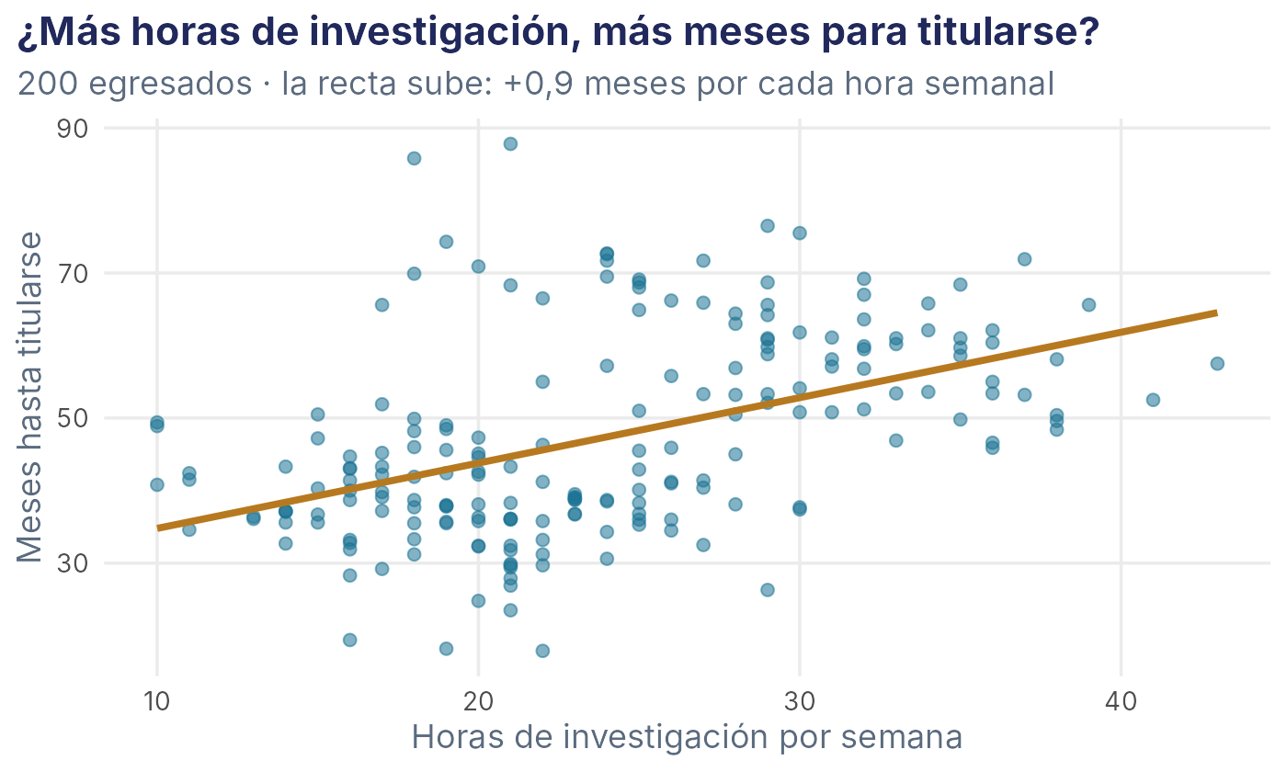
MOTIVACIÓN
El gancho: ¿más horas, más meses?
LOS DATOS
200 egresados de posgrado
Horas semanales de investigación
Meses hasta titularse
Pregunta
¿Dedicar más horas a investigar retrasa la titulación?
Guarda la duda: al final de la Parte 2 descubriremos que este gráfico nos estaba engañando.
Análisis de Datos en R · Nivel Básico-Intermedio · Sesión 4
4
Notes:
[3:30 – 6:00 · 2 min 30 s] El gancho: ¿más horas, más meses?
Tenemos datos de 200 egresados de posgrado: las horas semanales que dedicaron a investigación y los meses que tardaron en titularse. Pregunta natural: ¿dedicar más horas ayuda a titularse antes? Miren el gráfico: la recta sube. Cada hora semanal adicional se asocia con casi un mes más hasta la titulación. ¿Significa que investigar más retrasa la titulación? Antes de contestar, guárdense la duda: en esta sesión vamos a ver cómo se obtiene esa recta, qué dice y qué no dice, y al final de la Parte 2 vamos a descubrir que este gráfico nos estaba engañando.
Destacar:
• Pausa de 15–20 segundos: pide que levanten la mano quienes creen que "más horas retrasa".
• No reveles aún la razón (el nivel: doctorado o magíster). Es el cliffhanger de la sesión.
• Los datos son simulados con fines didácticos; el fenómeno (confusión) es real en investigación.

Slide 5
PARTE 1
Regresión lineal simple
lm(), summary(), coeficientes, incertidumbre, R² y predicciones
19 minutos
Notes:
[6:00 – 6:20 · 0 min 20 s] Divisor: Parte 1 · Regresión simple
Empezamos con la primera parte: regresión lineal simple. Dieciocho minutos y medio.
Destacar:
• Punto de control: deberías estar en el minuto 6.
• Pregunta de enganche: ¿cuántas veces han leído "la relación es significativa" sin saber qué significa?

Slide 6
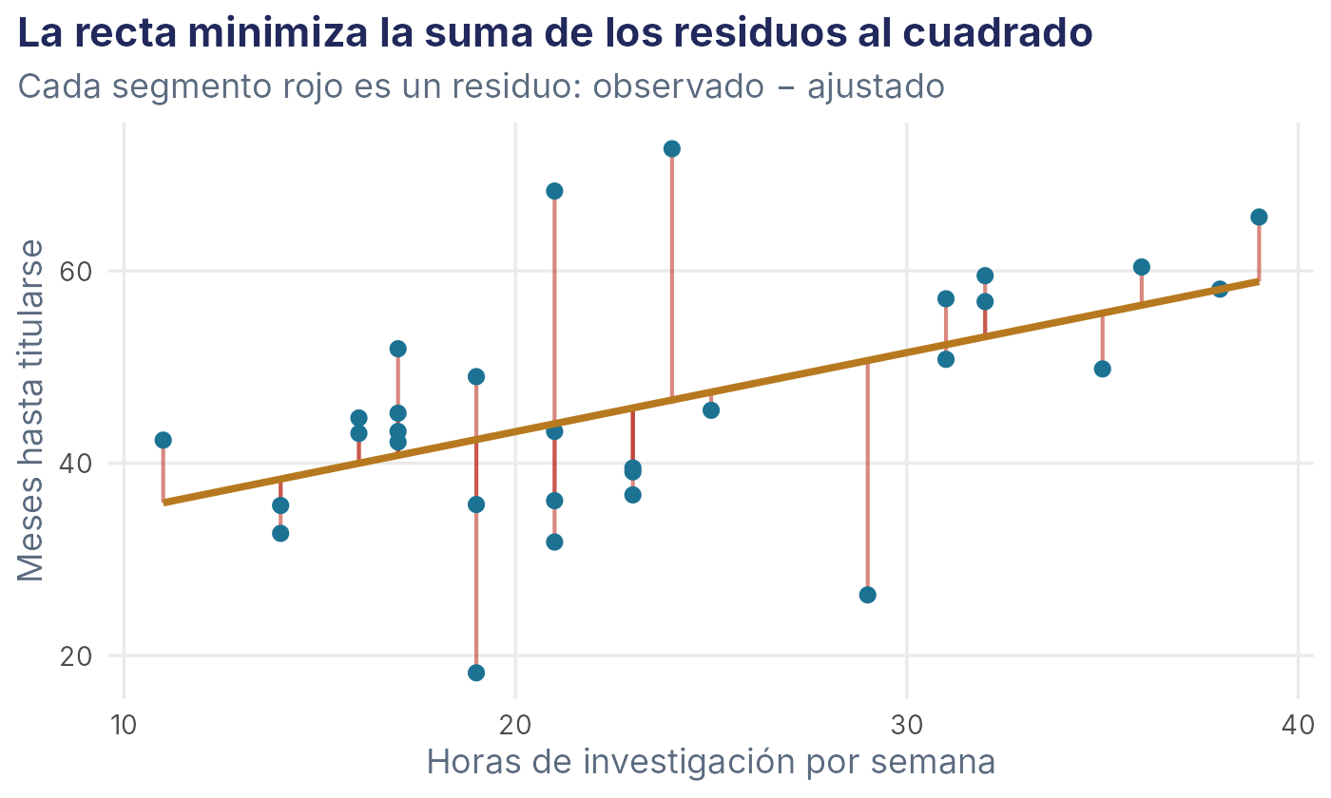
PARTE 1 · REGRESIÓN SIMPLE
La idea: una recta que resume la nube
EL MODELO
Y = β₀ + β₁·X + ε
β₀ intercepto
valor esperado de Y cuando X = 0
β₁ pendiente
cambio medio de Y por cada unidad de X
ε error
lo que la recta no explica
Mínimos cuadrados: la recta elegida hace mínima la suma de los residuos al cuadrado.
Análisis de Datos en R · Nivel Básico-Intermedio · Sesión 4
6
Notes:
[6:20 – 8:20 · 2 min] La idea: una recta que resume la nube
La regresión simple ajusta una recta a una nube de puntos. La recta tiene dos números: el intercepto, que es el valor esperado de Y cuando X vale cero, y la pendiente, que es cuánto cambia Y, en promedio, por cada unidad de X. Los segmentos rojos son los residuos: la distancia entre cada punto y la recta. Los puntos nunca caen exactamente sobre la línea, y eso está bien: el modelo incluye un error. ¿Cuál recta es la mejor? La que hace mínima la suma de los residuos al cuadrado; por eso se llama mínimos cuadrados ordinarios. No necesitan calcularlo a mano, pero sí recordar qué se minimiza.
Destacar:
• Escribe la ecuación en el aire: Y = b0 + b1·X + error.
• Destaca: la recta describe el promedio de Y para cada X, no a cada persona.
• Si preguntan por qué al cuadrado: para que los residuos positivos y negativos no se cancelen y para penalizar más los errores grandes.

Slide 7
PARTE 1 · REGRESIÓN SIMPLE
lm() y la sintaxis de fórmulas
FÓRMULAS MÁS USADAS
m1 <- lm(meses_titulacion ~ horas_investigacion_sem,
data = egresados)
summary(m1) # resumen completo
coef(m1) # solo los coeficientes
confint(m1) # intervalos de confianza
predict(m1, newdata = nuevos) # predicciones
residuals(m1) # residuos
Fórmula | Significa
y ~ x | una variable
y ~ x1 + x2 | dos, sin interacción
y ~ x1 * x2 | además x1:x2
y ~ . | todas las demás
y ~ x - 1 | sin intercepto
Se lee: “meses_titulacion EN FUNCIÓN DE horas_investigacion_sem”
Izquierda de ~ : la respuesta (lo que quiero explicar). Derecha: los predictores.
Siempre pasa data = ; así predict() funciona bien.
Análisis de Datos en R · Nivel Básico-Intermedio · Sesión 4
7
Notes:
[8:20 – 10:20 · 2 min] lm() y la sintaxis de fórmulas
En R, el modelo se ajusta con la función lm, de linear model. Lleva dos cosas: una fórmula y los datos. La fórmula se lee "Y en función de X": a la izquierda de la virgulilla va la variable que queremos explicar, la respuesta, y a la derecha las que usamos para explicarla, los predictores. Guardamos el resultado en un objeto, aquí m1. Ese objeto contiene todo: coeficientes, residuos, valores ajustados. Y se consulta con funciones: summary, coef, confint, predict. Este patrón, fórmula más datos, lo van a reencontrar en casi todos los modelos de R.
Destacar:
• Señala la virgulilla (~): se lee "en función de".
• Siempre pasa data = ; evita la forma d$x ~ d$y porque rompe predict().
• Menciona que la respuesta va a la izquierda; invertirlas es un error clásico.

Slide 8
PARTE 1 · REGRESIÓN SIMPLE
Leer summary(): anatomía de la salida
Call:
lm(formula = meses_titulacion ~ horas_investigacion_sem,
data = egresados)
Residuals:
Min 1Q Median 3Q Max
-27.704 -8.602 -1.345 6.034 43.802
Coefficients:
Estimate Std. Error t value Pr(>|t|)
(Intercept) 25.7752 3.0401 8.479 5.22e-15
horas_investigacion_sem 0.9013 0.1221 7.381 4.25e-12
Residual standard error: 12.18 on 198 degrees of freedom
Multiple R-squared: 0.2158, Adjusted R-squared: 0.2118
F-statistic: 54.48 on 1 and 198 DF, p-value: 4.25e-12
1
Residuos
qué tan lejos quedan los puntos de la recta (en meses)
2
Coeficientes
una fila por término: estimación, error estándar, t y valor p
3
Modelo completo
error residual (en meses), R², R² ajustado y F
Intercepto 25,8 · Pendiente 0,90 · R² 0,22: es la misma recta del gancho.
Análisis de Datos en R · Nivel Básico-Intermedio · Sesión 4
8
Notes:
[10:20 – 13:00 · 2 min 40 s] Leer summary(): anatomía de la salida
Esta es la salida de summary, y vale la pena leerla por zonas. Arriba, la fórmula y un resumen de los residuos. En el centro, la tabla de coeficientes: una fila por término, con la estimación, el error estándar, el estadístico t y el valor p. Abajo, tres números del modelo completo: el error estándar residual, que está en las unidades de Y, el R cuadrado y el R cuadrado ajustado, y el estadístico F con su valor p. Hoy aprendemos a interpretar cada zona. Noten que el intercepto es 25,8 y la pendiente 0,90: la recta que vimos.
Destacar:
• Recorre con el cursor las tres zonas: residuos, coeficientes, resumen del modelo.
• No te detengas en el estadístico t ni en F: se explican en la sesión 5.
• Destaca que el error estándar residual (12,2) está en meses: es el error típico de predicción.

Slide 9
PARTE 1 · REGRESIÓN SIMPLE
Interpretar intercepto y pendiente
Pendiente = 0,90
Intercepto = 25,8
Por cada hora semanal adicional de investigación, los meses hasta titularse son, en promedio, 0,9 más.
Meses esperados cuando las horas valen cero. Pero nadie investiga cero horas: aquí es solo el ancla de la recta.
Con unidades
En promedio
Asociación, no efecto
Solo se interpreta si X = 0 es plausible
meses = 25,8 + 0,90 × horas
# ejemplo: 30 horas por semana → 25,8 + 0,90 × 30 = 52,8 meses
Tip: si el cero no tiene sentido, centra la variable (horas − promedio) y el intercepto pasa a ser el valor en la persona promedio.
Análisis de Datos en R · Nivel Básico-Intermedio · Sesión 4
9
Notes:
[13:00 – 15:10 · 2 min 10 s] Interpretar intercepto y pendiente
Interpretemos. La pendiente es 0,90: por cada hora semanal adicional de investigación, los meses hasta titularse son, en promedio, 0,9 más. Fíjense en tres cosas de esa frase: usa las unidades de las variables, dice "en promedio", y habla de una asociación, no de un efecto garantizado. El intercepto es 25,8: el valor esperado de meses cuando las horas valen cero. Cuidado: cero horas está fuera de lo observado, nadie dedica cero horas a investigar, así que el intercepto aquí es solo el ancla matemática de la recta, no algo para interpretar sustantivamente. Una buena práctica: centrar la variable cuando el cero no tiene sentido.
Destacar:
• Haz que lean en voz alta la frase de la pendiente; la estructura se repite en toda la sesión.
• Advierte: el intercepto solo se interpreta si X = 0 es un valor plausible.
• Menciona la opción de centrar: I(horas - mean(horas)) o scale(horas, scale = FALSE).

Slide 10
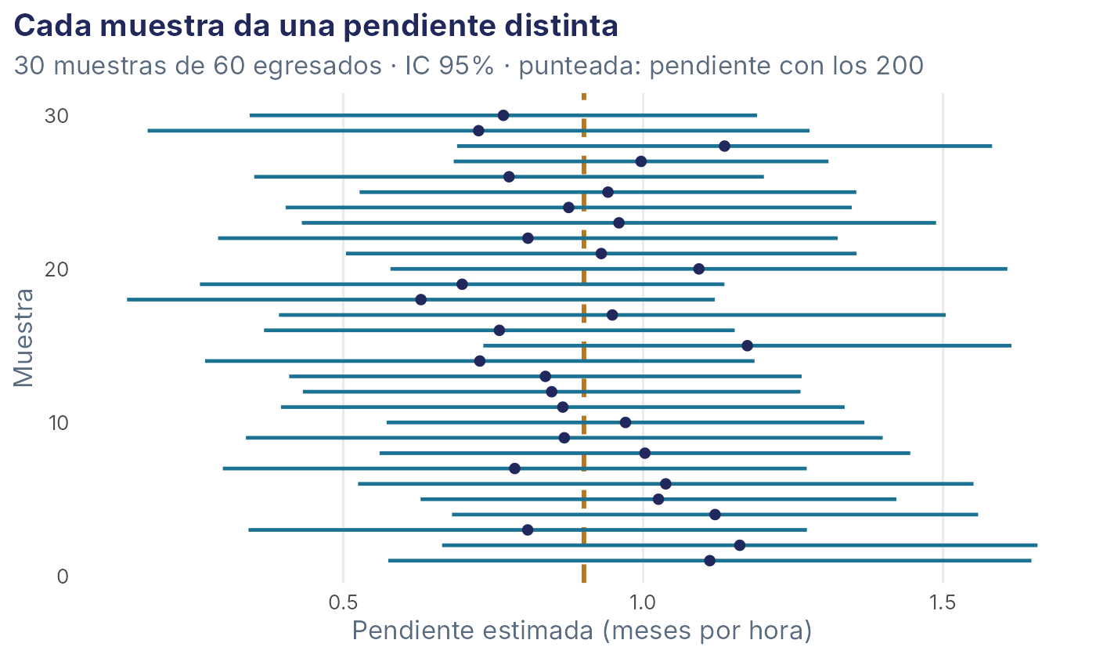
PARTE 1 · REGRESIÓN SIMPLE
Incertidumbre: error estándar, IC y valor p
PARA LA PENDIENTE DE LAS HORAS
Medida | Valor
Estimación | 0,90
Error estándar | 0,12
IC 95% | 0,66 a 1,14
Valor p | 4,25e-12
confint(m1)
#> 2.5 % 97.5 %
#> horas_investigacion 0.660 1.142
Valor p pequeño ≠ efecto grande. El intervalo dice dónde está el efecto y qué tan grande puede ser.
Análisis de Datos en R · Nivel Básico-Intermedio · Sesión 4
10
Notes:
[15:10 – 17:20 · 2 min 10 s] Incertidumbre: error estándar, IC y valor p
La pendiente 0,90 sale de una muestra, y otra muestra daría otra pendiente. El error estándar mide cuánto varía esa estimación de muestra en muestra; aquí, 0,12. El intervalo de confianza del 95% va de 0,66 a 1,14: un rango de valores de la pendiente compatibles con los datos. Este gráfico lo muestra: en 30 muestras distintas, los intervalos cambian de lugar, y la mayoría cubre la pendiente con los 200 casos. El valor p, aquí 4 por diez a la menos doce, responde una pregunta muy específica: si la pendiente real fuera cero, ¿qué tan raro sería ver una pendiente como esta? Es muy raro. Pero un valor p pequeño no dice que el efecto sea grande ni importante. Para eso está el intervalo.
Destacar:
• Prioriza el IC sobre el valor p: dice dónde está el efecto y qué tan grande puede ser.
• El valor p no es la probabilidad de que la hipótesis sea cierta; es una frase frecuente a corregir.
• Si el IC incluye al cero, la pendiente no es distinguible de cero al 95%.

Slide 11
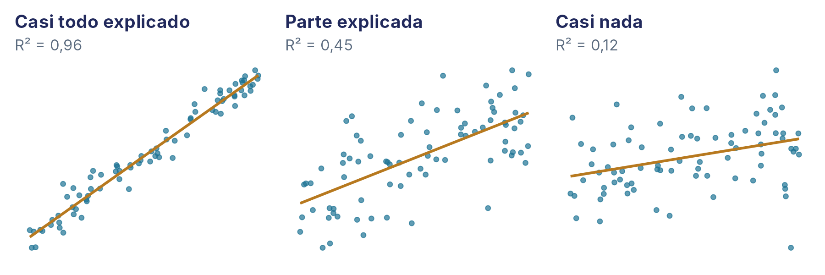
PARTE 1 · REGRESIÓN SIMPLE
R²: cuánta variación explica el modelo
En nuestro modelo
R² = 0,22
Las horas explican un 22% de la variación de los meses. El 78% queda sin explicar.
Un R² bajo no hace inútil al modelo
Un R² alto no prueba que sea correcto
En ciencias sociales y de la salud es lo habitual.
Puede haber confusión, sobreajuste o mal diseño.
En regresión simple, R² es el cuadrado de la correlación: cor(x, y)^2.
Análisis de Datos en R · Nivel Básico-Intermedio · Sesión 4
11
Notes:
[17:20 – 19:20 · 2 min] R²: cuánta variación explica el modelo
El R cuadrado responde: de toda la variación de Y, ¿qué proporción explica el modelo? Va de cero a uno. En nuestro modelo es 0,22: las horas explican un 22% de la variación de los meses hasta la titulación; el 78% restante queda sin explicar. Miren los tres paneles: con R cuadrado alto los puntos están pegados a la recta; con uno bajo, la nube es ancha, aunque la recta tenga la misma pendiente. Dos aclaraciones. Un R cuadrado bajo no hace inútil al modelo: en ciencias sociales y de la salud es lo normal. Y uno alto no prueba que el modelo sea correcto. En regresión simple, R cuadrado es el cuadrado de la correlación.
Destacar:
• Frase para el chat: R² = proporción de la variación de Y que el modelo explica.
• Un R² "bueno" depende del campo: 0,2 puede ser valioso en educación, insuficiente en física.
• Comprueba en vivo, si hay tiempo: cor(horas, meses)^2 da 0,2158.

Slide 12
PARTE 1 · REGRESIÓN SIMPLE
broom: resultados como tablas ordenadas
tidy(m1, conf.int = TRUE)
glance(m1)
augment(m1)
Una fila por coeficiente
Una fila por modelo
Una fila por observación
term · estimate · std.error · statistic · p.value · conf.low · conf.high
r.squared · adj.r.squared · sigma · statistic · p.value · nobs · AIC
datos originales · .fitted · .resid · .hat · .std.resid
library(broom)
tidy(m1, conf.int = TRUE)
#> # A tibble: 2 × 7
#> term estimate std.error statistic p.value conf.low conf.high
#> 1 (Intercept) 25.8 3.04 8.48 5.22e-15 19.8 31.8
#> 2 horas_investigacion_sem 0.901 0.122 7.38 4.25e-12 0.660 1.14
Como son tibbles, se pueden graficar, filtrar, unir… y repetir con purrr para muchos modelos (sesión 2).
Análisis de Datos en R · Nivel Básico-Intermedio · Sesión 4
12
Notes:
[19:20 – 21:20 · 2 min] broom: resultados como tablas ordenadas
La salida de summary es para leer, no para usar. Si queremos una tabla, un gráfico o una comparación, el paquete broom convierte el modelo en tibbles. Tres funciones: tidy da una fila por coeficiente, con estimación, error estándar, estadístico y valor p, y con conf.int igual a TRUE agrega el intervalo. glance da una sola fila con las métricas del modelo: R cuadrado, ajustado, sigma, F. Y augment devuelve los datos originales con los valores ajustados y los residuos, perfecto para graficar. Esto conecta con la sesión 2: como los resultados son tablas, podemos aplicar purrr a muchos modelos.
Destacar:
• tidy / glance / augment = coeficientes / modelo / observaciones.
• Los tibbles resultantes se pueden graficar con ggplot2, como veremos en la lámina 23.
• Mantén la lámina como referencia: es la que más usarán al reportar.

Slide 13
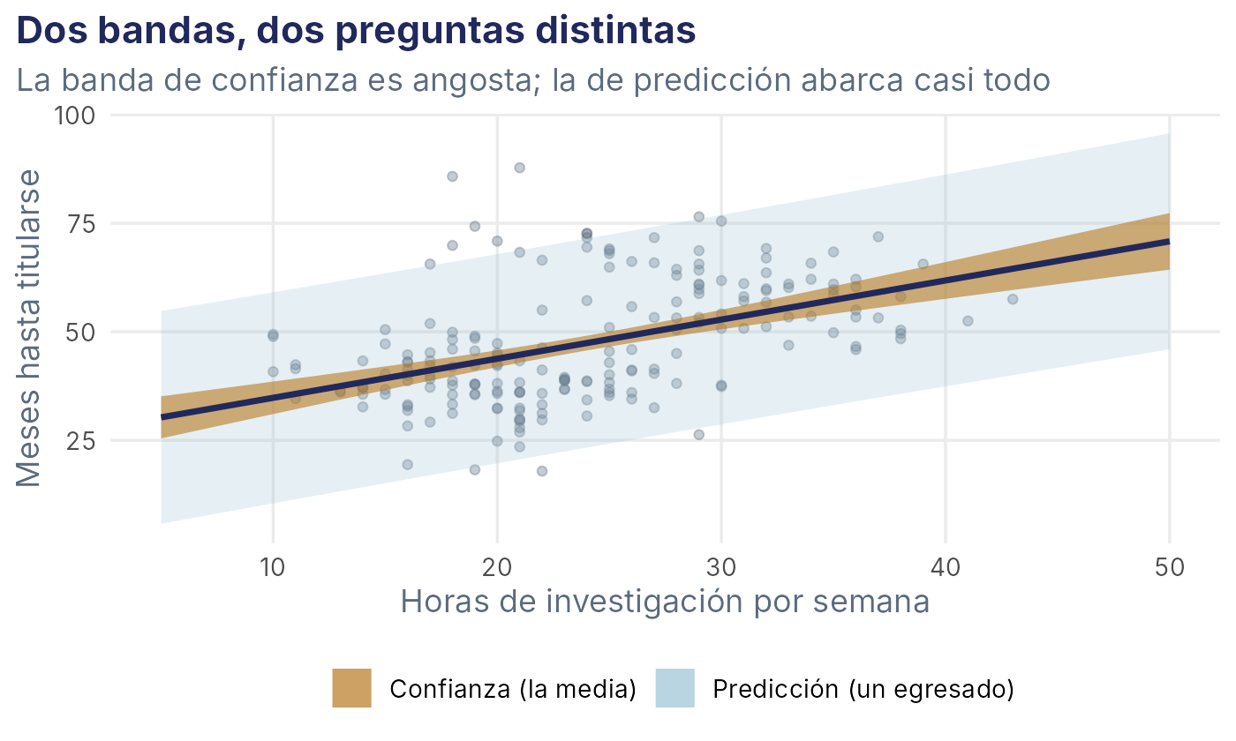
PARTE 1 · REGRESIÓN SIMPLE
predict(): usar el modelo para predecir
nuevos <- tibble(horas_investigacion_sem = 25)
predict(m1, nuevos, interval = "confidence")
#> fit lwr upr
#> 1 48.30745 46.58699 50.02792
predict(m1, nuevos, interval = "prediction")
#> fit lwr upr
#> 1 48.30745 24.21841 72.39649
 | Confianza | Predicción
Pregunta | la media | una persona
Rango (25 h) | 46,6 a 50,0 | 24,2 a 72,4
Hablas de un grupo → intervalo de confianza. Hablas de una persona → intervalo de predicción.
Análisis de Datos en R · Nivel Básico-Intermedio · Sesión 4
13
Notes:
[21:20 – 23:00 · 1 min 40 s] predict(): usar el modelo para predecir
Un modelo sirve también para predecir. Con predict damos un data frame con los valores nuevos de X, newdata, y obtenemos el valor esperado. Para 25 horas semanales, el modelo predice 48,3 meses. Pero hay dos intervalos distintos. El intervalo de confianza, de 46,6 a 50,0, es el de la media: dónde está el promedio de todos los egresados que dedican 25 horas. El intervalo de predicción, de 24,2 a 72,4, es el de un egresado individual, y es mucho más ancho porque incluye la variación individual. Si hablan de una persona, usen el de predicción.
Destacar:
• Insiste en la diferencia de la banda angosta vs la ancha: preguntas distintas.
• newdata debe tener exactamente los nombres de las variables del modelo.
• Usa interval = "confidence" o "prediction".

Slide 14
PARTE 1 · REGRESIÓN SIMPLE
Chequeo de la Parte 1
# Peso (kg) según estatura (cm). Salida simulada
#> Estimate conf.low conf.high
#> (Intercept) -62.0 -88.0 -36.0
#> estatura 0.8 0.6 1.0
#> R² = 0.05
1
¿Cómo interpretas la pendiente?
2
¿Es “significativa”? ¿Cómo lo sabes?
3
Si R² = 0,05, ¿qué dices del modelo?
Responde por el chat. Pista: unidades, “en promedio”, y ¿el IC incluye al cero?
Análisis de Datos en R · Nivel Básico-Intermedio · Sesión 4
14
Notes:
[23:00 – 24:40 · 1 min 40 s] Chequeo de la Parte 1
Un chequeo rápido. Les muestro una salida distinta: una regresión de peso sobre estatura, con pendiente 0,8 y un intervalo de confianza de 0,6 a 1,0. Primera pregunta: ¿cómo interpretan la pendiente? Respuesta esperada: por cada centímetro más de estatura, el peso es en promedio 0,8 kilos mayor. Segunda: ¿es "significativa"? Sí, porque el intervalo no incluye al cero. Tercera: si el R cuadrado fuera 0,05, ¿qué diríamos? Que la estatura explica solo un 5% de la variación del peso. Respondan por el chat y comentamos.
Destacar:
• Deja 30–40 segundos para que escriban en el chat.
• Comenta primero las respuestas correctas, luego las dudas.
• Si hay confusión con el intercepto, vuelve a la lámina 9 (X = 0 como ancla).

Slide 15
PARTE 2
Regresión lineal múltiple
Confusión, “manteniendo constantes”, variables categóricas y R² ajustado
18 minutos
Notes:
[24:40 – 25:00 · 0 min 20 s] Divisor: Parte 2 · Regresión múltiple
Pasamos a la segunda parte: regresión múltiple. Dieciocho minutos.
Destacar:
• Punto de control: deberías estar en el minuto 24:40.
• Pregunta de enganche: ¿les parece suficiente una sola variable para explicar un fenómeno real?

Slide 16
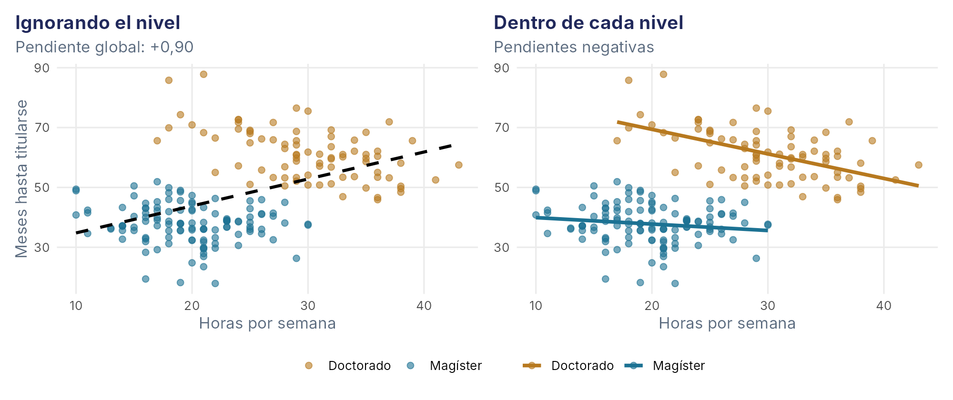
PARTE 2 · REGRESIÓN MÚLTIPLE
Por qué agregar variables: la confusión
PENDIENTE DE HORAS
Sin nivel
+0,90
Con nivel
−0,53
Los doctorandos dedican más horas y además tardan más porque su programa es más largo. El nivel influye en ambas variables y crea una asociación aparente. Eso es confusión.
Análisis de Datos en R · Nivel Básico-Intermedio · Sesión 4
16
Notes:
[25:00 – 27:30 · 2 min 30 s] Por qué agregar variables: la confusión
Volvamos al gancho. A la izquierda, ignorando el nivel del programa, la recta sube. A la derecha, separamos por nivel: doctorado en ámbar, magíster en azul. Dentro de cada nivel la recta baja. ¿Qué pasó? Los doctorandos dedican más horas y además tardan más meses, porque su programa es más largo. El nivel influye en ambas variables y crea una asociación aparente entre horas y meses. Eso se llama confusión, y es la razón principal para usar regresión múltiple: comparar a las personas dentro del mismo nivel. Al agregar el nivel al modelo, la pendiente de las horas pasa de más 0,90 a menos 0,53. Cambió incluso el signo.
Destacar:
• Es la lámina central de la sesión: dale tiempo y vuelve a la pregunta del gancho.
• Pregunta: ¿qué otras variables de su investigación podrían confundir una relación?
• Aclara: el nivel no "causa" la recta; el nivel es una tercera variable que está asociada con ambas.

Slide 17
PARTE 2 · REGRESIÓN MÚLTIPLE
Sintaxis del modelo múltiple
m2 <- lm(meses_titulacion ~ horas_investigacion_sem + nivel,
data = egresados)
m3 <- lm(meses_titulacion ~ horas_investigacion_sem + nivel +
sat_supervision + beca + area + edad_ingreso,
data = egresados)
summary(m3)
#> ...
#> Residual standard error: 6.247 on 186 degrees of freedom
#> (6 observations deleted due to missingness)
#> Multiple R-squared: 0.7989, Adjusted R-squared: 0.7914
Datos faltantes
R elimina las filas con NA en cualquier variable del modelo. m3 usa 194 egresados, no 200.
En una fórmula, + no suma números:
significa “y además este término”.
Siempre revisa cuántas filas usó el modelo: nobs(m3).
Análisis de Datos en R · Nivel Básico-Intermedio · Sesión 4
17
Notes:
[27:30 – 29:20 · 1 min 50 s] Sintaxis del modelo múltiple
Agregar variables es tan simple como sumarlas en la fórmula con el signo más. Primero, el modelo con horas y nivel. Después, uno más completo con satisfacción con la supervisión, tener beca, el área y la edad de ingreso. R maneja automáticamente las variables categóricas, y la salida tiene una fila por cada coeficiente. Dos puntos prácticos. Uno: si hay datos faltantes en alguna variable, R elimina esas filas del modelo, lo que se llama eliminación por casos completos, y lo informa en la salida. En nuestros datos faltan 6 valores de satisfacción, y el modelo completo usa 194 egresados, no 200. Dos: el signo más en una fórmula no es una suma matemática, es un "y además".
Destacar:
• Muestra la línea "(6 observations deleted due to missingness)" de la salida.
• Comparar modelos con distinto n es un error común: se verá en la lámina 21.
• Recuerda que en la fórmula la suma significa "agregar este término".

Slide 18
PARTE 2 · REGRESIÓN MÚLTIPLE
“Manteniendo constantes las demás variables”
Coefficients: Estimate Std. Error t value Pr(>|t|)
(Intercept) 81.4707 4.9440 16.479 < 2e-16
horas_investigacion_sem -0.5197 0.0933 -5.574 8.66e-08
nivelMagíster -30.0459 1.3667 -21.985 < 2e-16
sat_supervision -2.3961 0.5346 -4.482 1.29e-05
becaSin beca 4.0700 0.9710 4.192 4.28e-05
areaCiencias Sociales 4.8141 1.1521 4.179 4.51e-05
areaIngeniería 2.3796 1.0742 2.215 0.028
edad_ingreso 0.0123 0.0985 0.125 0.901
Horas: −0,52
Una hora semanal más → 0,5 meses menos, comparando egresados del mismo nivel, satisfacción, beca, área y edad.
Satisfacción: −2,4
Cada punto más de satisfacción con la supervisión → 2,4 meses menos.
Cada coeficiente se lee “manteniendo constantes las demás variables del modelo”: el modelo neutraliza matemáticamente a las otras.
Edad: 0,01 (p = 0,90)
Sin evidencia de asociación una vez controlado el resto.
Los coeficientes están en las unidades de cada variable: no son comparables entre sí.
Análisis de Datos en R · Nivel Básico-Intermedio · Sesión 4
18
Notes:
[29:20 – 31:50 · 2 min 30 s] "Manteniendo constantes las demás variables"
La frase más importante de la regresión múltiple: cada coeficiente se interpreta "manteniendo constantes las demás variables". Miren el modelo completo. Las horas: menos 0,52. Por cada hora semanal adicional, los meses hasta titularse bajan 0,5 en promedio, comparando egresados del mismo nivel, la misma satisfacción, con la misma beca, del mismo área y la misma edad. La satisfacción con la supervisión: menos 2,4 meses por cada punto adicional. Fíjense que no hacemos nada con los demás: el modelo los neutraliza matemáticamente. Y fíjense en la edad de ingreso: 0,01, con un valor p de 0,90: no hay evidencia de que la edad se asocie con el tiempo, una vez controlado el resto.
Destacar:
• Haz que lean una frase de interpretación completa, con "manteniendo constantes…".
• Señala la diferencia entre significativo (edad: no) y relevante (nivel: enorme).
• Los coeficientes no son comparables entre sí si las variables tienen escalas distintas (reto de estandarizar).

Slide 19
PARTE 2 · REGRESIÓN MÚLTIPLE
Variables categóricas: dummies y nivel de referencia
R CREA VARIABLES INDICADORAS (0/1)
areaCiencias Sociales = +4,8
area | areaCiencias Sociales | areaIngeniería
Ciencias Naturales (ref.) | 0 | 0
Ciencias Sociales | 1 | 0
Ingeniería | 0 | 1
Sociales tardan 4,8 meses más que Naturales (la referencia), manteniendo lo demás constante.
nivelMagíster = −30,0
Magíster se titulan 30 meses antes que Doctorado (la referencia).
# Cambiar la categoría de referencia
egresados <- egresados |>
mutate(area = relevel(factor(area), ref = "Ingeniería"))
# o con forcats: fct_relevel(area, "Ingeniería")
Cambiar la referencia
No cambia el ajuste ni las predicciones: solo con quién se compara.
Una categórica con k niveles produce k − 1 coeficientes: cada uno compara contra la referencia.
Análisis de Datos en R · Nivel Básico-Intermedio · Sesión 4
19
Notes:
[31:50 – 34:10 · 2 min 20 s] Variables categóricas: dummies y nivel de referencia
Una variable categórica entra al modelo como variables indicadoras, o dummies, de cero y uno. R toma una categoría como referencia, por defecto la primera en orden alfabético, y los coeficientes se leen contra esa referencia. Aquí, el área de referencia es Ciencias Naturales; el coeficiente de Ciencias Sociales es más 4,8: los egresados de Ciencias Sociales tardan en promedio 4,8 meses más que los de Naturales, manteniendo lo demás constante. Para el nivel, el coeficiente de Magíster es menos 30: los magísteres se titulan en promedio 30 meses antes que los doctores. Si queremos otra referencia, la cambiamos con relevel o con factor y levels; el modelo es el mismo, solo cambia la lectura.
Destacar:
• Recalca: cada coeficiente dummy compara contra la referencia, no contra el promedio.
• Si preguntan por tres categorías: R crea k − 1 dummies; la referencia queda en el intercepto.
• Cambiar el nivel de referencia no cambia el ajuste (R², predicciones), solo la comparación.

Slide 20
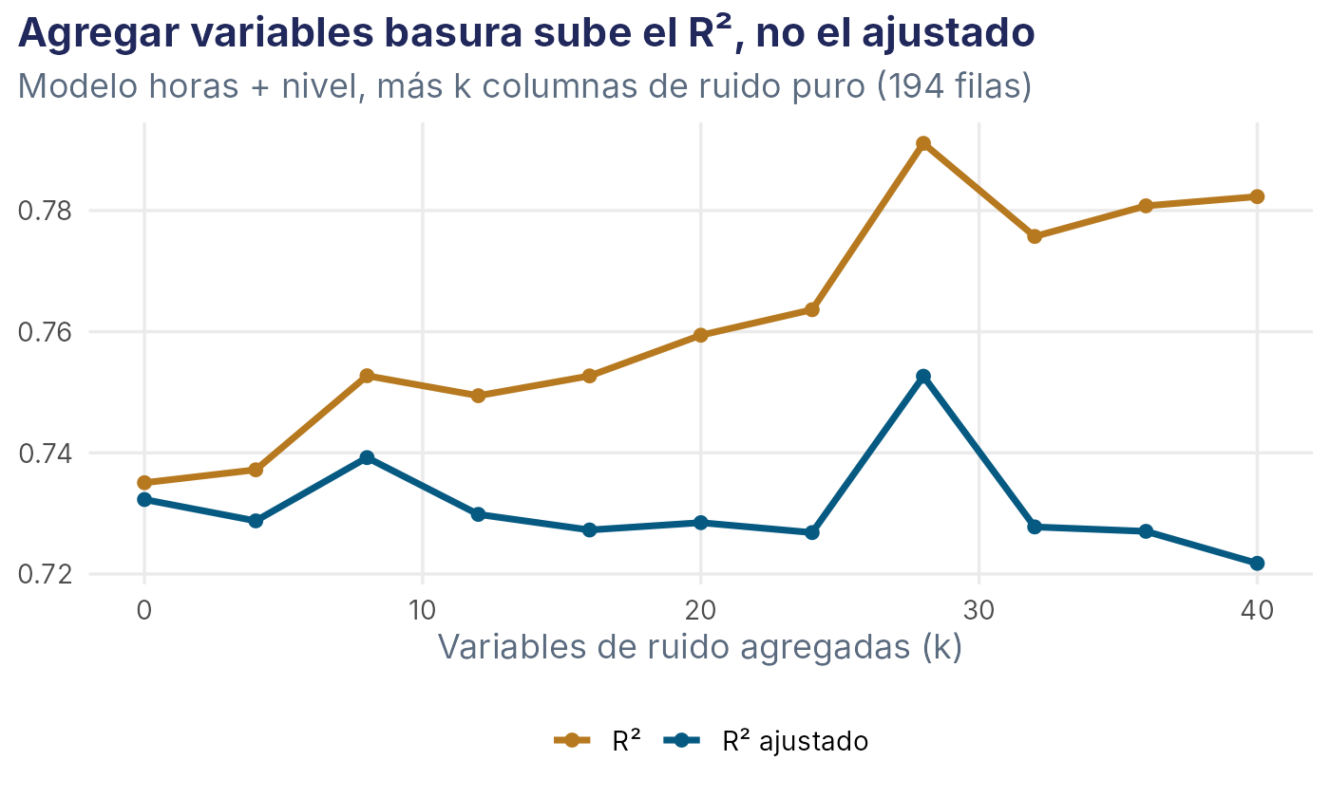
PARTE 2 · REGRESIÓN MÚLTIPLE
R² vs R² ajustado
R²
Nunca baja al agregar variables, aunque sean basura.
R² AJUSTADO
Penaliza cada variable: solo sube si aporta más que el azar.
Para comparar modelos con distinto número de predictores, usa el ajustado.
glance(m3)$r.squared # 0.799
glance(m3)$adj.r.squared # 0.791
Análisis de Datos en R · Nivel Básico-Intermedio · Sesión 4
20
Notes:
[34:10 – 36:10 · 2 min] R² vs R² ajustado
Agregar variables siempre sube el R cuadrado, aunque la variable sea basura. Lo comprobé: partí de un modelo con horas y nivel, y fui agregando columnas de ruido aleatorio. El R cuadrado, en ámbar, sube casi continuamente; el R cuadrado ajustado, en azul, no. Esto último penaliza por cada variable adicional, de modo que solo sube si la variable aporta más de lo esperable por azar. Por eso, para comparar modelos con distinto número de predictores, usen el ajustado. En el modelo completo, el R cuadrado es 0,80 y el ajustado 0,79: la diferencia es pequeña, buena señal.
Destacar:
• Mensaje: R² no sirve para decidir si agregar variables; el ajustado ayuda, pero tampoco es perfecto.
• Menciona AIC y BIC como alternativas, sin entrar en detalle.
• Valor p de cada coeficiente no es un criterio de selección de variables: es un error frecuente.

Slide 21
PARTE 2 · REGRESIÓN MÚLTIPLE · OPCIONAL
Comparar modelos anidados con anova()
# Mismas filas en ambos modelos
dd <- egresados |> drop_na()
ma <- lm(meses_titulacion ~ horas_investigacion_sem + nivel, data = dd)
mb <- lm(meses_titulacion ~ horas_investigacion_sem + nivel +
sat_supervision + beca + area + edad_ingreso, data = dd)
anova(ma, mb)
#> Res.Df RSS Df Sum of Sq F Pr(>F)
#> 1 191 9564.2
#> 2 186 7258.4 5 2305.8 11.818 6.173e-10 ***
Qué responde
¿Las variables adicionales, en conjunto, mejoran el ajuste más de lo que daría el azar?
Condición
Mismas filas en ambos modelos (si hay NA, filtra antes).
Aquí p < 0,001: el modelo completo mejora al simple.
Análisis de Datos en R · Nivel Básico-Intermedio · Sesión 4
21
Notes:
[36:10 – 37:50 · 1 min 40 s · OPCIONAL] Comparar modelos anidados con anova()
Si un modelo contiene al otro, se dicen anidados, y podemos preguntar con anova si las variables adicionales mejoran significativamente el ajuste. Comparamos el modelo con horas y nivel contra el modelo completo: el valor p del test F es menor a una milésima, así que las cinco variables adicionales, en conjunto, mejoran el ajuste. Condición: los dos modelos deben ajustarse con las mismas filas. Como el modelo completo elimina seis casos por datos faltantes, primero hay que filtrar con drop_na, o anova dará un error.
Destacar:
• Lámina opcional: si vas atrasado, solo di que anova() compara modelos anidados; la práctica lo incluye.
• Enfatiza la condición de mismo n: es el error que más se encuentra.
Si vas atrasado: Sáltala: se trabaja con la guía de práctica (Bloque 2).

Slide 22
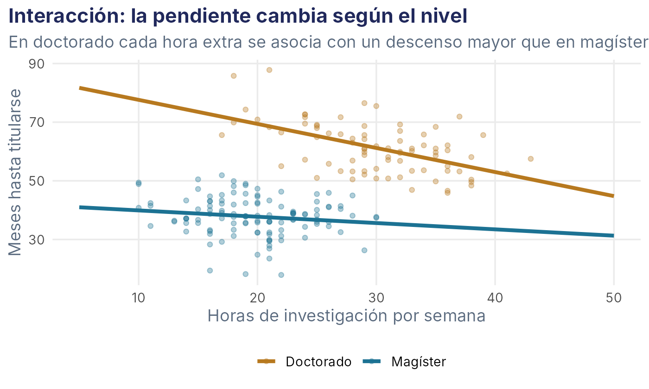
PARTE 2 · REGRESIÓN MÚLTIPLE · OPCIONAL
Interacciones: cuando el efecto depende de otra variable
lm(meses_titulacion ~
horas_investigacion_sem * nivel,
data = egresados)
#> horas_investigacion_sem -0.820
#> nivelMagíster -43.753
#> horas_investigacion_sem:nivelMagíster 0.605
Pendiente de las horas
Doctorado: −0,82
Magíster: −0,82 + 0,61 ≈ −0,22
Con interacción ya no existe “el” efecto de las horas: depende del nivel. Úsala si la teoría lo sugiere.
Análisis de Datos en R · Nivel Básico-Intermedio · Sesión 4
22
Notes:
[37:50 – 39:10 · 1 min 20 s · OPCIONAL] Interacciones: cuando el efecto depende de otra variable
Hasta ahora supusimos que el efecto de las horas es el mismo en doctorado y en magíster. Una interacción permite que la pendiente cambie. Se escribe con un asterisco: horas por nivel. En los datos, la pendiente de las horas en doctorado es menos 0,82 y en magíster menos 0,22: el término de interacción vale más 0,61 y es significativo. Cuando hay interacción, ya no existe "el" efecto de las horas: depende del nivel. Úsenla cuando la teoría lo sugiera, no sistemáticamente.
Destacar:
• Lámina opcional: sirve si hay interés por modelos más avanzados.
• Señala el gráfico: las dos rectas no son paralelas.
• Tip: leer la interacción siempre con un gráfico, no solo con la tabla.
Si vas atrasado: Sáltala; se menciona como reto en la práctica.

Slide 23
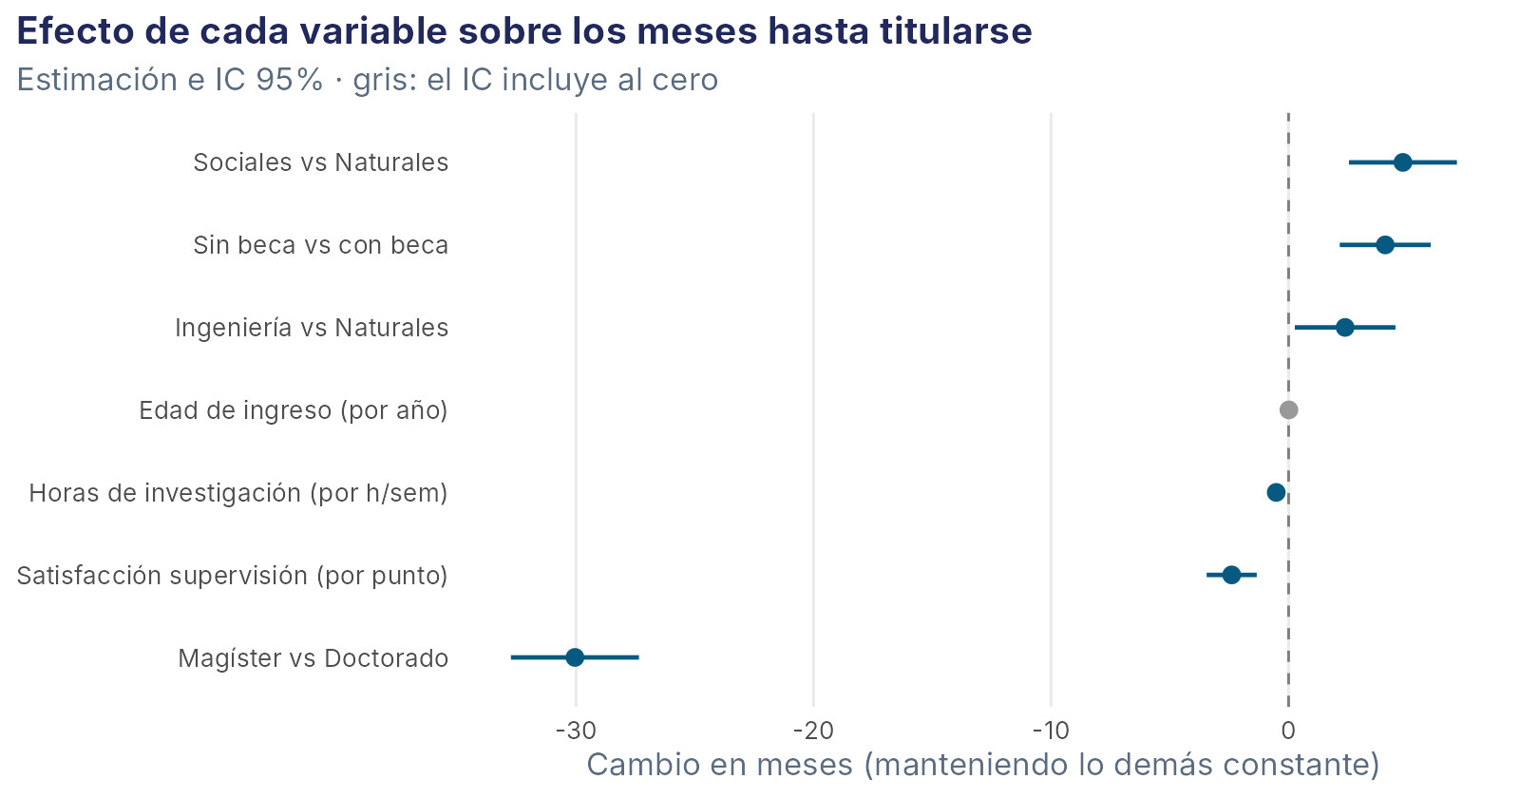
PARTE 2 · REGRESIÓN MÚLTIPLE
Presentar resultados: tabla y gráfico de coeficientes
tidy(m3, conf.int = TRUE) |>
filter(term != "(Intercept)") |>
mutate(term = fct_reorder(
term, estimate)) |>
ggplot(aes(estimate, term)) +
geom_vline(xintercept = 0, linetype = 2) +
geom_pointrange(aes(xmin = conf.low,
xmax = conf.high))
1
Ordena los términos
2
Etiquetas legibles y con unidades
3
Línea en cero: lo que la cruza, no se distingue de cero
Es el criterio de la sesión 3: el gráfico debe comunicar, no solo mostrar.
Análisis de Datos en R · Nivel Básico-Intermedio · Sesión 4
23
Notes:
[39:10 – 41:20 · 2 min 10 s] Presentar resultados: tabla y gráfico de coeficientes
Una tabla de coeficientes es precisa, pero un gráfico de coeficientes se entiende más rápido. Con tidy y conf.int igual a TRUE, obtenemos la estimación y el intervalo de cada término; con ggplot2 los dibujamos como puntos con barras y una línea vertical en cero. Lo que cruza el cero no se distingue de cero: es el caso de la edad. Lo que queda lejos, como el nivel, es lo grande. Dos buenas prácticas: ordenar los términos por tamaño y escribir etiquetas legibles, con unidades: "por cada hora" o "Sociales vs Naturales". Es el mismo criterio de la sesión 3: el gráfico debe comunicar.
Destacar:
• Conecta con la sesión 3: tema limpio, orden y etiquetas con sentido.
• Advierte: comparar coeficientes entre variables de distintas unidades es engañoso.
• En reportes formales: tabla de coeficientes con IC, más el gráfico como apoyo.

Slide 24
PARTE 2 · REGRESIÓN MÚLTIPLE
Chequeo de la Parte 2
1
2
3
Modelo con horas y nivel: pendiente de horas = −0,53.
Coeficiente de nivelMagíster = −28,8.
Agregas una variable: R² sube de 0,741 a 0,742 pero el ajustado baja.
¿Cómo la interpretas?
¿Contra qué categoría se compara?
¿La conservas?
Responde por el chat. Pista: “manteniendo constante…”, referencia y penalización.
Análisis de Datos en R · Nivel Básico-Intermedio · Sesión 4
24
Notes:
[41:20 – 43:00 · 1 min 40 s] Chequeo de la Parte 2
Chequeo de la segunda parte. Tres preguntas. Primera: en un modelo con horas y nivel, la pendiente de horas es menos 0,53; ¿cómo la interpretan? Respuesta: manteniendo constante el nivel, una hora semanal más se asocia con 0,53 meses menos. Segunda: el coeficiente de Magíster es menos 28,8; ¿contra qué se compara? Contra la referencia, Doctorado. Tercera: agrego una variable y el R cuadrado sube de 0,741 a 0,742 pero el ajustado baja; ¿conservo la variable? Probablemente no. Respondan por el chat.
Destacar:
• Deja 30–40 segundos para el chat.
• Si hay muchos errores en la pregunta 2, vuelve a la lámina 19.
• Anuncia que la Parte 3 son cuidados: lo que hay que evitar al interpretar.

Slide 25
PARTE 3
Cuidados al interpretar
Causalidad, extrapolación, un vistazo a los supuestos y cómo reportar
8 minutos
Notes:
[43:00 – 43:20 · 0 min 20 s] Divisor: Parte 3 · Cuidados al interpretar
Tercera parte: cuidados al interpretar. Siete minutos y medio.
Destacar:
• Punto de control: deberías estar en el minuto 43:00.
• Si vas más de 2 minutos atrasado, omite la lámina 27.

Slide 26
PARTE 3 · CUIDADOS AL INTERPRETAR
Correlación no es causalidad
Describe
Nivel del programa
La regresión resume asociaciones en los datos.
el nivel influye en ambas…
…y crea una asociación aparente
Controla lo medido
Solo se puede ajustar por variables que existen en la base.
¿?
Horas de investigación
Meses hasta titularse
Para causalidad
Necesitas diseño (experimento) o supuestos causales explícitos.
Di “se asocia con”, no “provoca”, salvo que el diseño lo permita.
Análisis de Datos en R · Nivel Básico-Intermedio · Sesión 4
26
Notes:
[43:20 – 45:20 · 2 min] Correlación no es causalidad
Un modelo de regresión describe asociaciones. Que la pendiente sea distinta de cero no prueba que X cause Y. Este diagrama lo resume con nuestro caso: el nivel del programa influye tanto en las horas como en los meses, y por eso horas y meses aparecen asociados sin que las horas sean la causa. Controlar por el nivel ayudó, pero solo podemos controlar lo que medimos. Para hablar de efectos causales necesitamos un diseño, como un experimento, o supuestos explícitos y un modelo causal. Moraleja práctica: usen un lenguaje de asociación. "Se asocia con" y no "provoca", salvo que el diseño lo permita.
Destacar:
• Pregunta: ¿qué otra variable no medida podría confundir la relación horas–meses?
• Distingue: predicción (el modelo puede ser útil aunque no sea causal) vs explicación causal.
• Menciona que el tema de inferencia causal es un campo propio (más allá del curso).

Slide 27
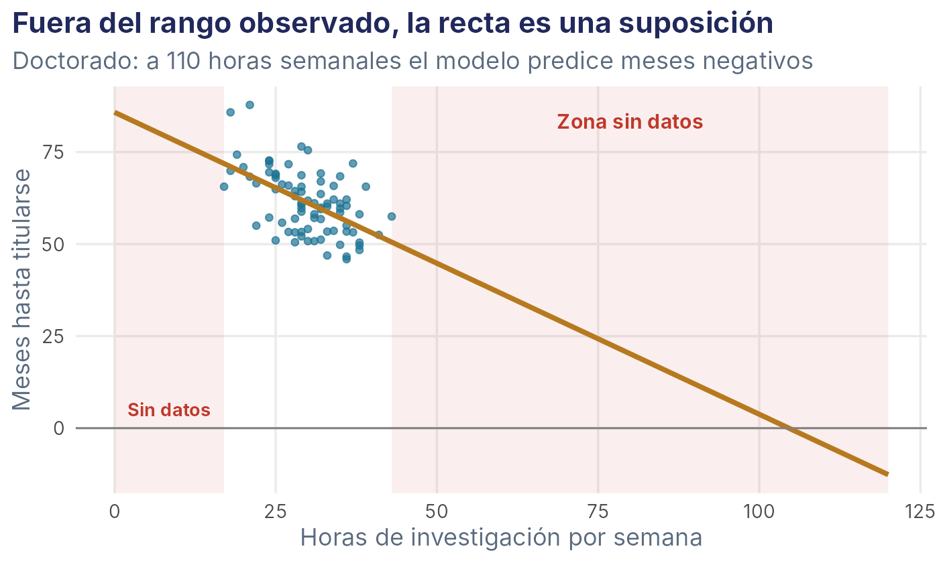
PARTE 3 · CUIDADOS AL INTERPRETAR · OPCIONAL
No extrapolar fuera del rango observado
m_doc <- lm(meses_titulacion ~
horas_investigacion_sem,
data = doctores)
predict(m_doc, tibble(
horas_investigacion_sem = 110))
#> -4.4 # ¡meses negativos!
Dentro del rango, la recta es un resultado. Fuera, es un supuesto.
Lo mismo vale para aplicar el modelo a otra población.
Análisis de Datos en R · Nivel Básico-Intermedio · Sesión 4
27
Notes:
[45:20 – 46:50 · 1 min 30 s · OPCIONAL] No extrapolar fuera del rango observado
La recta continúa para siempre, pero los datos no. Este gráfico solo usa doctorandos, que dedican entre 17 y 43 horas semanales. Si usamos el modelo para predecir lo que pasa con 110 horas, nos da meses negativos, algo imposible, y 110 horas es más que lo humanamente posible en una semana de trabajo. Moraleja: el modelo solo es confiable dentro del rango de los datos. Fuera de él, la recta es un supuesto, no un resultado. En la práctica lo comprobarán con predict.
Destacar:
• Lámina opcional, pero muy concreta: úsala si hay tiempo.
• Otra forma de extrapolar: aplicar el modelo a una población distinta de la muestra.
Si vas atrasado: Sáltala: queda como ejercicio en el Bloque 3 de la práctica.

Slide 28
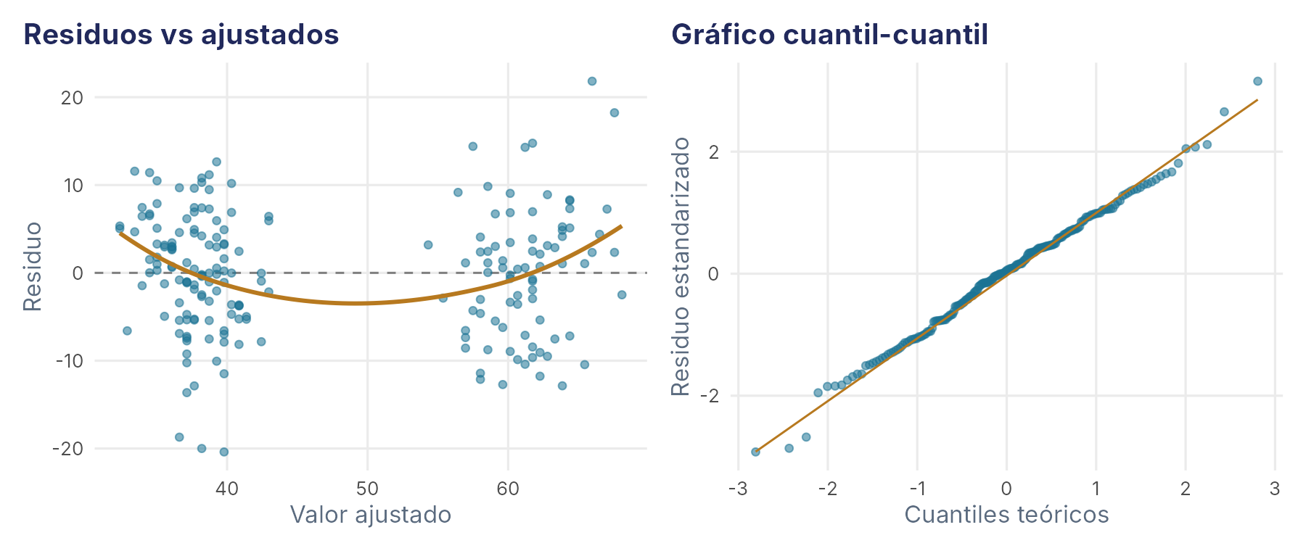
PARTE 3 · CUIDADOS AL INTERPRETAR
Vistazo a los supuestos: residuos
a <- augment(m2)
ggplot(a, aes(.fitted, .resid)) +
geom_point() +
geom_hline(yintercept = 0)
ggplot(a, aes(sample = .std.resid)) +
stat_qq() + stat_qq_line()
Linealidad
Varianza constante
Errores ~ normales
Independencia
Sin multicolinealidad
Hoy solo miramos cómo se ve. La sesión 5 está dedicada a diagnosticar cada supuesto y qué hacer cuando falla. Nunca reportes un modelo sin ver sus residuos.
Análisis de Datos en R · Nivel Básico-Intermedio · Sesión 4
28
Notes:
[46:50 – 48:50 · 2 min] Vistazo a los supuestos: residuos
La regresión lineal descansa en supuestos: linealidad, errores con varianza constante, errores aproximadamente normales, independencia, y que los predictores no sean casi copias entre sí. Se revisan mirando los residuos. A la izquierda, residuos contra valores ajustados: buscamos una nube sin patrón. A la derecha, el gráfico cuantil-cuantil: buscamos puntos cerca de la línea. Aquí se ve una leve curvatura a la izquierda; viene de la interacción que no incluimos. Hoy solo les muestro cómo mirar. La sesión 5 está dedicada a diagnosticar estos supuestos y qué hacer cuando fallan.
Destacar:
• No entres en test formales ni transformaciones: es el contenido de la sesión 5.
• Mensaje: nunca reporten un modelo sin mirar sus residuos.
• augment() de broom entrega .fitted y .resid listos para graficar.

Slide 29
PARTE 3 · CUIDADOS AL INTERPRETAR
Cómo reportar un modelo
1
Modelo y muestra
FRASE MODELO
Qué variables, cuántos casos y cuántos se perdieron por NA.
“Manteniendo constante el nivel, la satisfacción con la supervisión, la beca, el área y la edad, cada hora semanal adicional de investigación se asoció con 0,52 meses menos hasta la titulación (IC 95%: −0,70 a −0,34; n = 194).”
2
Estimación con su IC
En las unidades de la variable, no solo “p < 0,05”.
3
Ajuste
R² ajustado (y error residual en las unidades de Y).
4
Advertencia de interpretación
nobs(m3) # 194
glance(m3)$adj.r.squared # 0.791
confint(m3)["horas_investigacion_sem", ]
Asociación, no causa; rango de los datos.
5
Tabla o gráfico de coeficientes
Ordenado y con etiquetas legibles.
En la sesión 7 esto saldrá solo desde un reporte Quarto.
Análisis de Datos en R · Nivel Básico-Intermedio · Sesión 4
29
Notes:
[48:50 – 50:40 · 1 min 50 s] Cómo reportar un modelo
Un buen reporte tiene cinco elementos. Uno: el modelo y la muestra: qué variables, cuántos casos y cuántos se perdieron por datos faltantes. Dos: la estimación principal con su intervalo de confianza y en las unidades de la variable. Tres: el R cuadrado ajustado como medida de ajuste. Cuatro: la advertencia de interpretación: asociación, no causa. Y cinco: el gráfico de los coeficientes o una tabla ordenada. Aquí hay un ejemplo de frase para un artículo: "Manteniendo constante el nivel, cada hora semanal adicional de investigación se asoció con 0,52 meses menos hasta la titulación (IC 95%: −0,70 a −0,34)".
Destacar:
• Pide que copien la frase de ejemplo como plantilla.
• Evita reportar solo "p < 0,05": informa el tamaño y el intervalo.
• Conecta con la sesión 7: todo esto saldrá automáticamente de un reporte Quarto.

Slide 30
INTEGRACIÓN Y CIERRE
La receta: del dato al modelo
1
Explora
2
Ajusta lo simple
3
Agrega variables
Grafica y mira la correlación antes de modelar.
lm(y ~ x) y lee summary().
Las que importan y la teoría respalda.
4
Interpreta
5
Mira los residuos
6
Reporta
Unidades, “en promedio”, “manteniendo constante”.
Puerta a la sesión 5.
Estimación + IC + lenguaje de asociación.
Modelar es un proceso: lm() es solo el paso 2 de 6.
Análisis de Datos en R · Nivel Básico-Intermedio · Sesión 4
30
Notes:
[50:40 – 52:30 · 1 min 50 s] La receta: del dato al modelo
Una receta de seis pasos para no perderse. Uno: explorar con un gráfico y la correlación antes de modelar. Dos: ajustar el modelo simple con lm. Tres: agregar las variables que importan y que la teoría respalda. Cuatro: interpretar coeficientes con unidades y "manteniendo constante". Cinco: mirar residuos, que es la puerta a la sesión 5. Seis: reportar con intervalos y un lenguaje de asociación. Fíjense que modelar es un proceso, no un comando: el comando lm es el paso dos de seis.
Destacar:
• Si solo recuerdan un paso: el 1. Primero se grafica.
• Es la estructura que sigue la guía de práctica.

Slide 31
INTEGRACIÓN Y CIERRE
Caso integrado: del modelo simple al múltiple
TABLA COMPARATIVA (N = 194)
dd <- egresados |> drop_na()
formulas <- list(
simple = meses_titulacion ~ horas_investigacion_sem,
con_nivel = meses_titulacion ~ horas_investigacion_sem + nivel,
completo = meses_titulacion ~ horas_investigacion_sem + nivel +
sat_supervision + beca + area + edad_ingreso)
modelos <- map(formulas, \(f) lm(f, data = dd))
map_dfr(modelos, \(m) glance(m), .id = "modelo")
Modelo | R² | R² aj. | Coef. horas
simple | 0,223 | 0,219 | +0,91
con nivel | 0,735 | 0,732 | −0,52
completo | 0,799 | 0,791 | −0,52
Lectura
Al controlar por el nivel el coeficiente cambia de signo; después se mantiene estable. El R² ajustado sube poco más allá del nivel.
Lista de fórmulas + map() + broom: sesiones 2 y 4 trabajando juntas.
Análisis de Datos en R · Nivel Básico-Intermedio · Sesión 4
31
Notes:
[52:30 – 55:20 · 2 min 50 s] Caso integrado: del modelo simple al múltiple
Un caso que une todo. Partimos con un modelo simple de meses sobre horas y lo resumimos con glance: R cuadrado de 0,22. Todos los modelos se ajustan con los mismos 194 casos completos. Luego agregamos el nivel: el R cuadrado salta a 0,735 y la pendiente cambia de signo. Después sumamos las otras variables: 0,80, con la pendiente estable en torno a menos 0,5. Esta tabla comparativa muestra cómo cambia el coeficiente de las horas a medida que se controla por más variables. Con unas pocas líneas, y usando map de purrr sobre una lista de fórmulas, podemos ajustar los tres modelos y reunir sus métricas en una tabla. Es el patrón de las sesiones 2 y 4 trabajando juntas.
Destacar:
• Es una demostración: si puedes, ejecútala en vivo y cambia una fórmula.
• Conecta tres ideas: lista de fórmulas, map() y broom::glance().
• Pregunta: ¿qué pasaría si agregáramos una cuarta fórmula? (se agrega a la lista).
Si vas atrasado: Muestra solo la tabla final y comenta el código en una frase.

Slide 32
INTEGRACIÓN Y CIERRE
Errores frecuentes y buenas prácticas
Interpretar sin unidades
Di cuántos meses por cada hora, “en promedio”.
“No hay efecto” si p > 0,05
Solo no hay evidencia suficiente: mira el intervalo.
Comparar R² de modelos distintos
Distinto número de variables o de filas: usa el ajustado y los mismos casos.
Interpretar el intercepto con X = 0 imposible
Si el cero no existe en los datos, es solo un ancla.
Olvidar la referencia de las dummies
Cada coeficiente compara contra una categoría concreta.
Buena práctica: ajusta y reporta siempre con código reproducible (script o Quarto).
Análisis de Datos en R · Nivel Básico-Intermedio · Sesión 4
32
Notes:
[55:20 – 57:10 · 1 min 50 s] Errores frecuentes y buenas prácticas
Cinco trampas para cerrar. Una: interpretar la pendiente sin unidades o sin "en promedio". Dos: decir que una variable "no tiene efecto" porque no fue significativa; solo no hay evidencia suficiente, mire el intervalo. Tres: comparar el R cuadrado de modelos con distinto número de predictores o distinto número de filas. Cuatro: interpretar el intercepto cuando cero no es un valor posible. Y cinco: omitir el nivel de referencia al leer variables categóricas. Y una buena práctica: ajusten y reporten el modelo siempre con código reproducible, en un script o un Quarto.
Destacar:
• Si alguien tiene un caso real de estos errores, pídele que lo comparta.
• Cierra con la idea: el modelo no es el resultado; la interpretación sí.

Slide 33
INTEGRACIÓN Y CIERRE
Ahora, a practicar (60 minutos)
Bloque 0
Preparación
R/sesion4.R y datos nuevos
5 min
CÓMO TRABAJAR
Bloque 1
Regresión simple
lm, summary, broom, predict
20 min
Escribe en tu propio script (R/sesion4.R).
La guía es una hoja de ruta.
Bloque 2
Regresión múltiple
confusión, dummies, R² ajustado
20 min
Si te trabas más de 3 minutos, avanza y pregunta por el chat.
Bloque 3
Cuidados y reporte
residuos, extrapolación, tabla
10 min
Datos: egresados.csv en data/raw.
Cierre
Dudas y commit
git add · commit
5 min
Tienes: guía de práctica (.qmd y .R), datos y estas diapositivas.
Análisis de Datos en R · Nivel Básico-Intermedio · Sesión 4
33
Notes:
[57:10 – 58:40 · 1 min 30 s] Ahora, a practicar (60 minutos)
Ahora a practicar, una hora, con tres bloques. Una preparación de cinco minutos: crear R/sesion4.R y copiar los datos nuevos. Después, regresión simple, veinte minutos. Luego, regresión múltiple, otros veinte, y por último, cuidados y reporte, diez; y cinco más para el cierre. Escriban su código en el script y usen la guía como hoja de ruta. Si se traban más de tres minutos, avancen y pregunten por el chat.
Destacar:
• Verifica que todos tengan los datos: egresados.csv en data/raw.
• Comparte el enlace o los archivos del material.
• Avisa que estarás disponible durante la práctica; quien termine antes puede intentar los retos.

Slide 34
CIERRE
Lo esencial y dónde seguir
1
lm(y ~ x, data) ajusta la recta; summary() y broom la leen.
PARA SEGUIR
An Introduction to Statistical Learning
James, Witten, Hastie, Tibshirani
2
La pendiente se interpreta con unidades y “en promedio”; el IC dice más que el valor p.
Regression and Other Stories
Gelman, Hill, Vehtari
3
R² dice cuánto explica el modelo; el ajustado permite comparar.
Documentación de broom
broom.tidymodels.org
4
En regresión múltiple: “manteniendo constantes las demás”.
PRÓXIMA SESIÓN
5
La regresión describe asociaciones, no causas; no extrapoles.
Sesión 5 · Diagnóstico de modelos
Guarda tu modelo completo: lo diagnosticaremos (normalidad, varianza, multicolinealidad).
Análisis de Datos en R · Nivel Básico-Intermedio · Sesión 4
34
Notes:
[58:40 – 60:00 · 1 min 20 s] Lo esencial y dónde seguir
Para llevar: lm ajusta la recta con una fórmula; la pendiente se interpreta con unidades y "en promedio"; el intervalo dice más que el valor p; el R cuadrado dice cuánto explica el modelo y el ajustado permite comparar; en regresión múltiple cada coeficiente se lee "manteniendo constantes las demás"; y regresión describe asociaciones, no causas. Para seguir, los libros "An Introduction to Statistical Learning" (James y colaboradores) y "Regression and Other Stories" (Gelman, Hill y Vehtari). La próxima sesión es diagnóstico de modelos: cómo comprobar los supuestos que hoy solo vimos de pasada.
Destacar:
• Deja esta lámina visible mientras comienza la práctica.
• Próxima sesión: Diagnóstico de modelos (normalidad, homocedasticidad, multicolinealidad).
• Tarea sugerida: terminar los retos y guardar el modelo completo para diagnosticarlo en la sesión 5.

